Slide 1

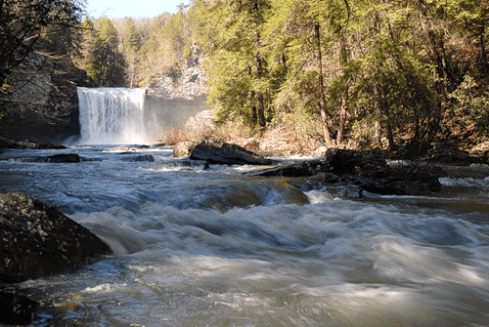
РЕКИ
Учитель географии Шипикова И.Н.
Учитель литературы Савицкая И.Н.

Slide 2
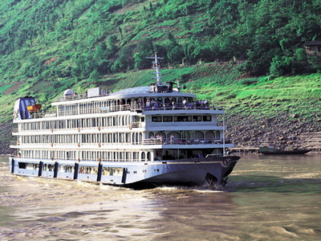
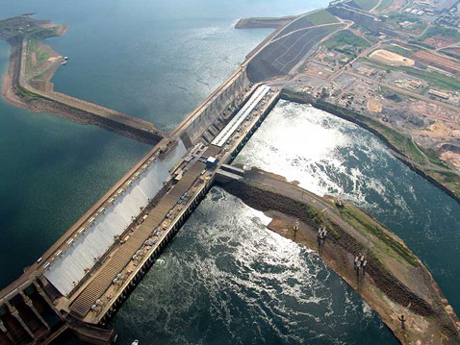
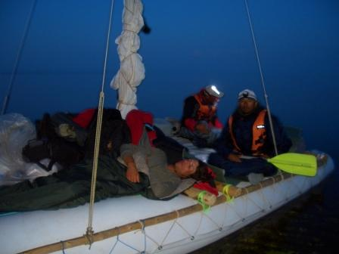
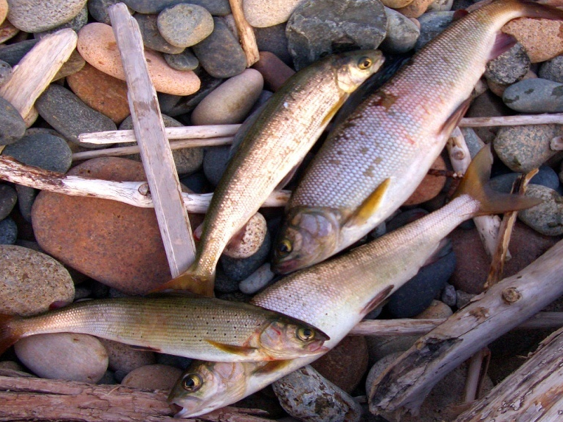
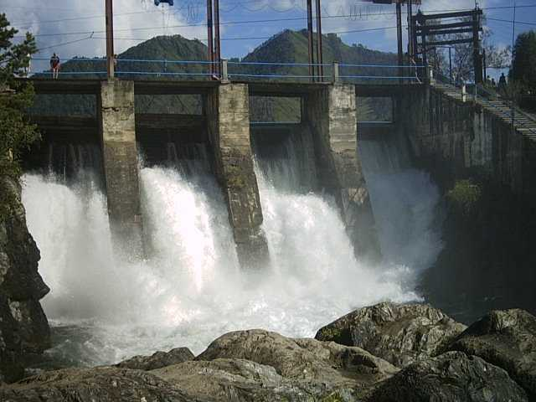
Использование рек
Судоходство
Выработка электроэнергии
Отдых и туризм
Рыболовство

Slide 3
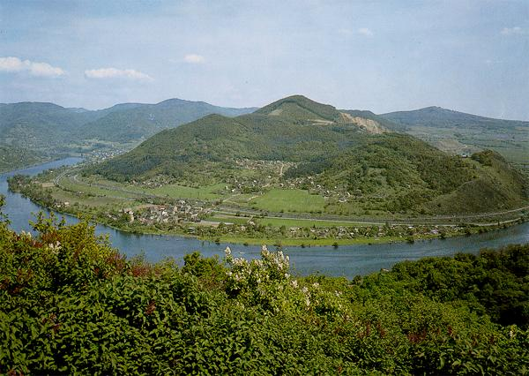
Что называется рекой?
Река – поток воды, текущий в выработанном им углублении.

Slide 4
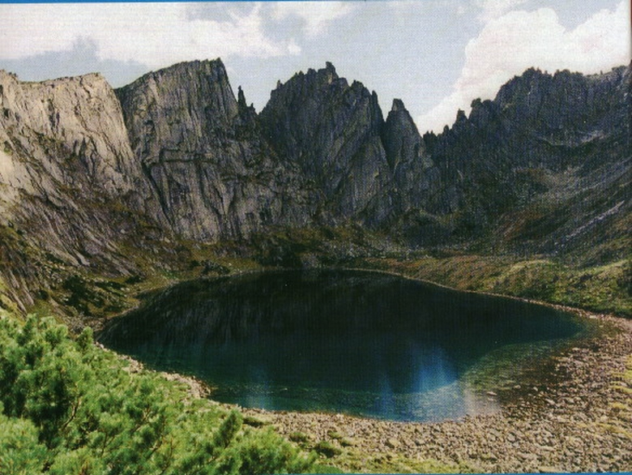
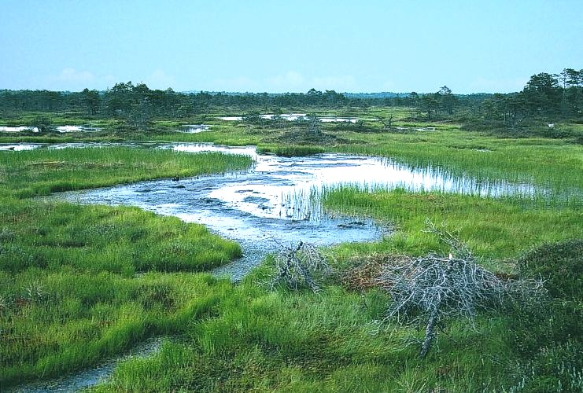
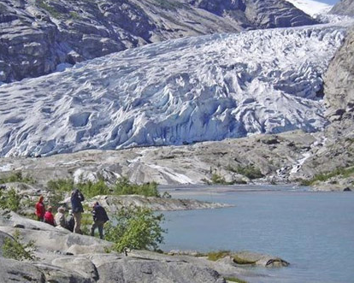
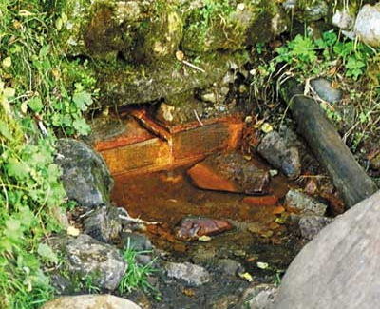
Истоки реки
Озеро
Болото
Ледник
Родник,
источник

Slide 5
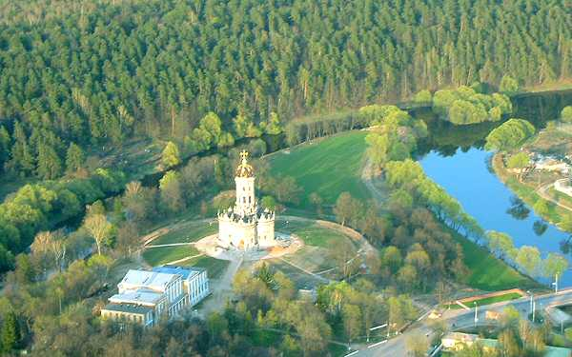
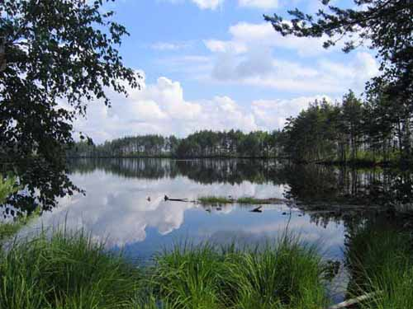
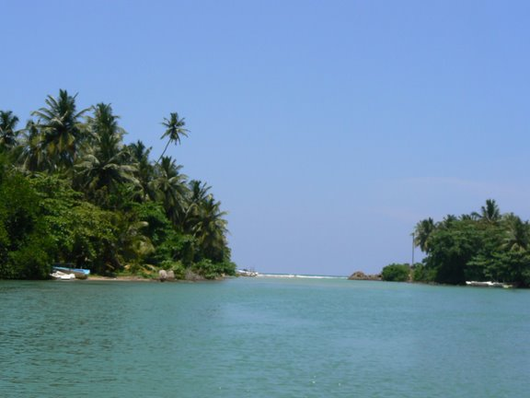
Устье реки
Море
Другая
река
Озеро
Океан

Slide 6
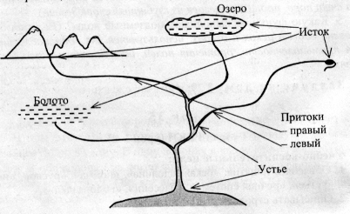
Строение реки
Место впадения реки в море, озеро или другую реку называют устьем.
Исто́к — место, где водоток берёт своё начало.
Русло реки – углубление, в котором река течет.
Приток – река ( водоток), впадающая в другую реку.

Slide 7
Правило определения правого и левого притока
1. Встать лицом к устью реки (вниз по течению);
2. Если река впадает справа – это правый приток.
3. Если река впадает слева – это левый приток.

Slide 8
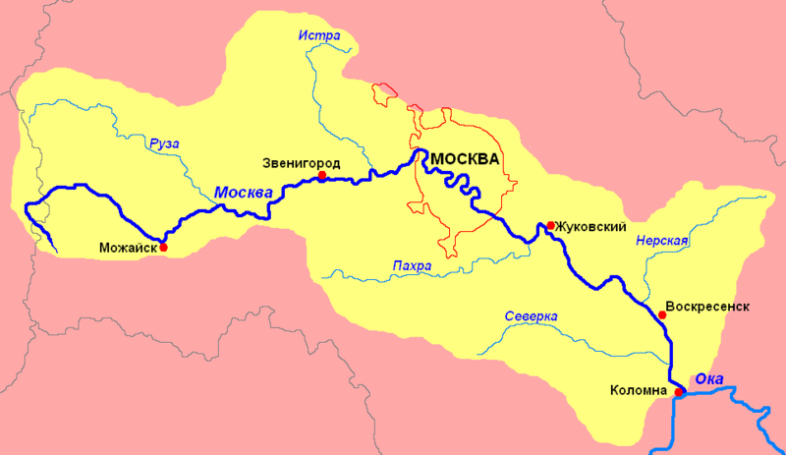
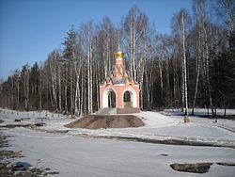
Река Москва. Бассейн реки Волга

Slide 9
Отрывок стихотворения «На Волге» О Волга! Колыбель моя! Любил ли кто тебя, как я? Один по утренним зарям, Когда ещё всё в мире спит И алый блеск едва скользит По тёмно-голубым волнам, Я убегал к родной реке.
Николай Алексеевич Некрасов

Slide 10
«Вот отсюда, именно отсюда,
Из глубин лесного родника
Выбегает голубое чудо -
Русская великая река.
Светлый дом, как девичья светёлка,
Тёплый вечер, сумрачная ель.
Стойте, люди! Здесь родилась Волга!
Здесь её и дом, и колыбель».
Н. Палькин.

Slide 11
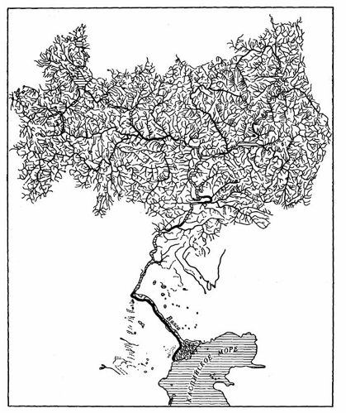
Это надо знать
Речная система – главная река и ее притоки.
Бассейн реки – территория, с которой стекают поверхностные и подземные воды.

Slide 12
Список литературы:
Учебник по географии 6 класс под редакцией Герасимовой Т.П. Неклюковой Н.П.
http://ru.wikipedia.org/wiki/
http://images.yandex.ru/

